Slide 1




  Interventions non pharmacologiques chez le patient Alzheimer atteint de troubles du comportement et/ou de dépression
Méthodologie d’étude
JM Thurin, Ph Robert
http://www.techniques-psychotherapiques.org/Reseau/Seminaire250408/AlzheimerPhR250408.htm

Slide 2
Fréquence et sévérité
90% des patients atteints de maladie d’Alzheimer peuvent présenter un SPCD*.
Prévalence des SPCD (%) à inclusion dans le PHRC REAL (N=510)
*SCPD : Symptômes Psychologiques et Comportementaux des Démences

Slide 3
ORIGINES des SPCD
DEMENCE
Retentissement affectif
Personnalité
Histoire
individuelle
Dysfonctionnement cérébral
SPCD
Comorbidités
Déficits sensoriels
Iatrogénie
Troubles cognitifs
Relations
interpersonnelles
Environnement
*SCPD : Symptômes Psychologiques et Comportementaux des Démences

Slide 4
Comment les aborder et les prendre en charge ?

Slide 5
Situation actuelle
Pour différentes interventions psychologiques et approches psychothérapiques
  Efficacité démontrée dans des conditions « idéales » et avec méthodologie discutable
    Reminiscence Therapie
    Thérapies Psychosociales
    Stimulation Cognitive
    Thérapie par empathie
    Réadaptation (ou revalidation) Cognitive
    Rééducation de l’Orientation
    Exercices physiques
    Thérapies occupationnelles
    Thérapies Cognitives et Comportementales
    Psychothérapie
    Arthérapie

Slide 6
Situation actuelle
Peu de réponse aux questions
  Pourquoi la thérapie marche ?
    Conditions (intervention, mais aussi cadre, implication, compétence…)
  Comment la thérapie marche ?
    Quels sont les « véritables » facteurs, ingrédients, actions qui produisent des effets ? (p.e. facteurs « relationnels » et/ou « techniques ?, Qu’entend-on par « relation » ? »
    Que se passe-t-il aux niveaux sous-jacents ? (modifications fonctionnelles et structurelles)

Slide 7
Les études contrôlées
Centrées sur les « techniques »
Application intervention psychothérapique définie
(manuel)
(B)
Groupe 1 Diagnostic DSM
(A)
Résultats
(symptômes)
(C)
Comparaison
Groupe 2 Diagnostic DSM
(A)
Résultats
(symptômes)
(C)
Pas d’intervention psychothérapique
ou traitement « comme d’habitude »
(B)

Slide 8
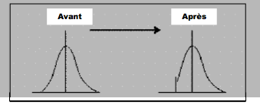
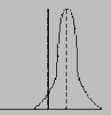
Leurs limites
Absence de prise en compte du contexte et de l’ajustement de l’approche du patient à son comportement, à sa motivation, à son histoire personnelle et aux possibilités de coopération avec l’entourage.
Imprécision des répondeurs / non répondeurs, insatisfaction du thérapeute sur son rôle et son action

Slide 9
Peu de réponses aux questions cliniques qui se posent en pratique et aux actions particulières efficaces avec un patient donné, dans un contexte donné
Une autre approche, l’étude intensive de cas

Slide 10
Moins de cas, mais plus précisément observés et décrits au cours de leur évolution
?
Cas en
traitement
(A)
Cas après
traitement
(C)
Médiateur
(B₃)
Médiateur
(B₁)
Médiateur
(B₅)
Médiateur
(B₂)
Médiateur
(B₄)
Facteurs de changement (B₁ … B₅)
contexte
chronologie

Slide 11
Schéma général d’une étude intensive de cas
Modérateurs
Évaluation
initiale
(Formulation
de cas)
Évaluation
terminaison
(Formulation
de cas)
Évaluation
intermédiaire
Évaluations
intermédiaires
Processus
Processus
Processus
Médiateurs
Médiateurs
Ligne de temps t

Slide 12
Schéma général d’une étude intensive de cas
MODERATEURS (VE)
Type de prise en charge (I,G)
Compétence de l’équipe
Formation des accompagnants
Sévérité
Cognition
Environnement
Personnalité
Évaluation
initiale
(Formulation
de cas)
Évaluation
terminaison
(Formulation
de cas)
Évaluation
intermédiaire
Évaluations
intermédiaires
Processus
Processus
Processus
Médiateurs
Médiateurs
Éléments dynamiques
Ligne de temps t

Slide 13
Schéma général d’une étude intensive de cas
Instruments d’analyse des symptômes, du fonctionnement (global et dimensionnel ESM et QoL)) du patient
Instruments d’analyse et du processus (PQS)
(patient, thérapeute et leur interaction)
Évaluation
initiale
(Formulation
de cas)
Évaluation
terminaison
(Formulation
de cas)
Évaluation
intermédiaire
Évaluations
intermédiaires
Processus
Processus
Processus
Médiateurs
Médiateurs
Éléments dynamiques
Ligne de temps t

Slide 14
Schéma général d’une étude intensive de cas
Effets
Évaluation
intermédiaire
Évaluations
intermédiaire
Processus
Processus
Configuration
Médiateurs
Éléments dynamiques
Ligne de temps t

Slide 15
Comparaison modulaire de cas
Effets
Effets
Évaluation
intermédiaire
Évaluations
intermédiaire
Processus
Processus
Configuration
Configuration
Médiateurs
Éléments dynamiques
Ligne de temps t

Slide 16
Du cas isolé à la construction d’une base de cas
Réunion des cas
Mise en relation et comparaison de cas analogues
Analyse des similarités et des différences
Interrogation sur facteur + et -

Slide 17
Analyse des processus de crise
Restituer la configuration précipitant les troubles du comportement à partir de ce que dit le patient (éventuellement l’entourage), en faisant décrire la situation et en se la représentant (en la « vivant ») psychiquement
Définir le trouble du comportement
Construire une ou plusieurs hypothèses étiologiques intermédiaires sur les facteurs de sensibilisation à cette configuration et ses bases plus profondes

Slide 18
Analyse des processus de crise
Décrire succinctement l’attitude et les interventions adoptées et mises en œuvre
Recueillir les données d’entretien pendant 2-4 séances pour suivre l’évolution
L’objectif est de pouvoir bien appréhender ce qui marche ou pas, en prenant aussi en compte le contexte (recherche de cas dans une situation analogue)

Slide 19



Le travail en groupe de pairs
  Il peut se faire sur le lieu de travail ou à distance (via internet)
    Chaque praticien suit un ou deux de ses cas, analyse les changements qui se produisent et les facteurs qui y contribuent à partir de données recueilles au cours des séances.
    En groupe de pairs : le rôle des participants est clairement identifié. Par exemple : tous praticiens (3 à 4 personnes), ils mettent en commun des données issues d’un ou deux cas qu’ils s’engagent à suivre pendant une durée d’un an. Pour chaque cas, sont donc réunis en groupe, le psychothérapeute et 2 ou 3 autres personnes. Ils sont soumis, comme pour les données de leur propre patient au secret professionnel. A parti du corpus de quelques séances, il comparent à différents temps leurs analyses et leurs cotations.

Slide 20


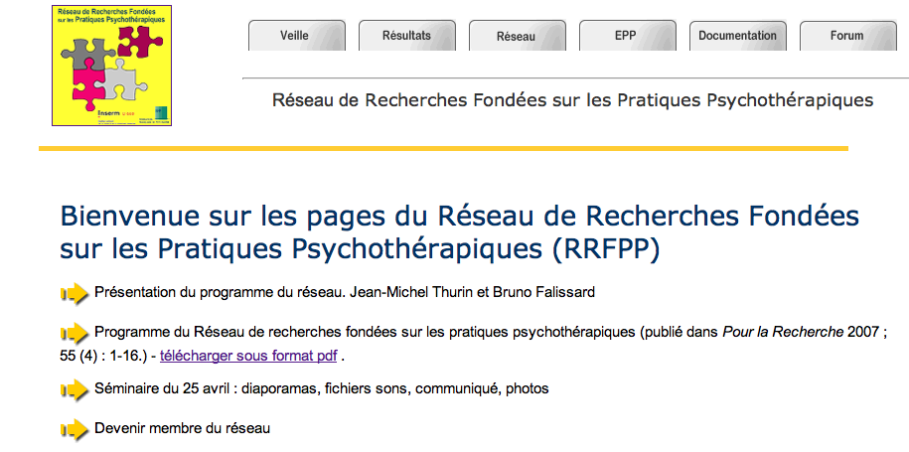
Merci !
http://www.techniques-psychotherapiques.org/reseau

